Slide 1
Khởi động
1
GIẢI
CÂU
ĐỐ

Slide 2
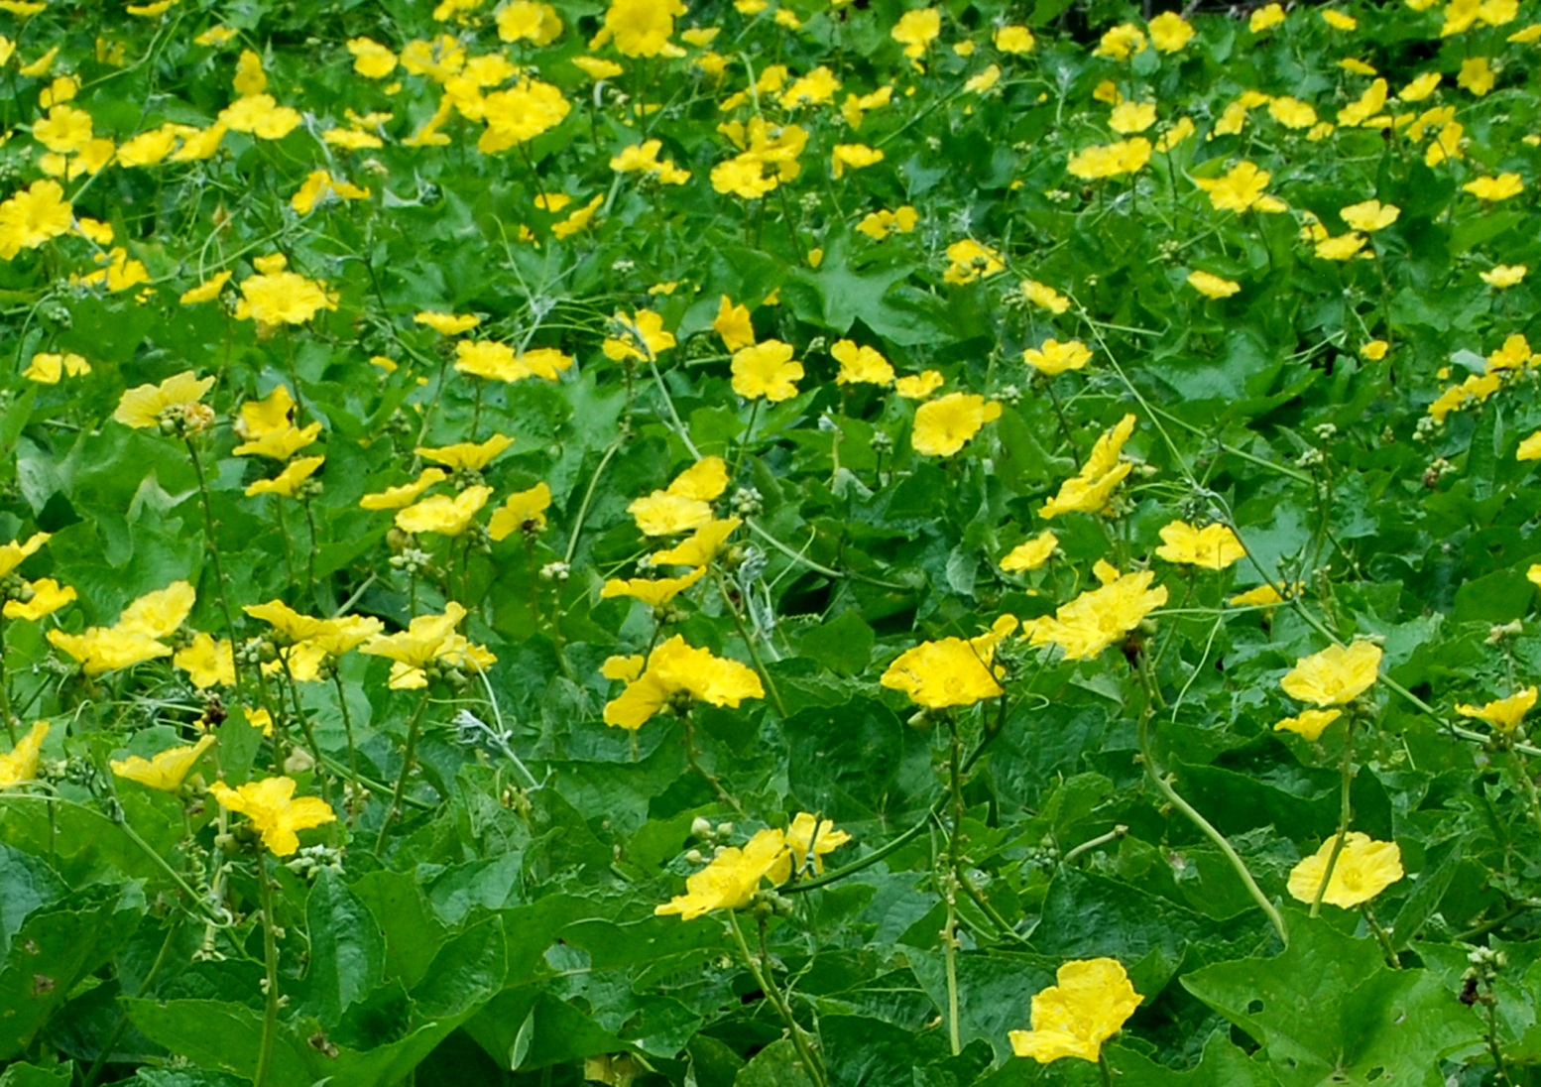
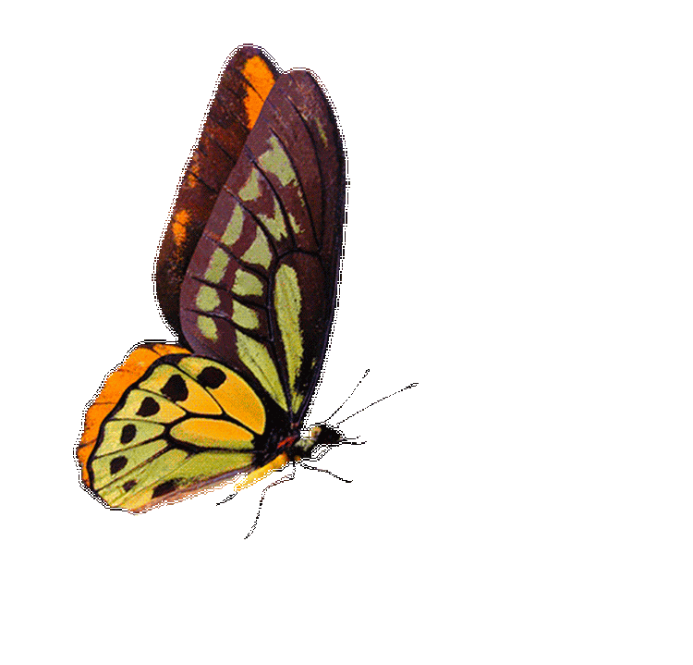
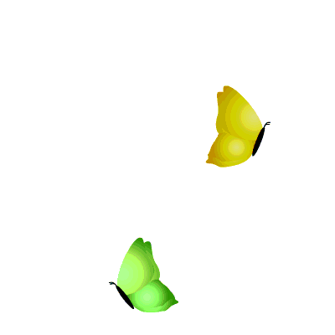
Bài
ươi ươu
72
Nhận biết
2
Hoa mươp vàng ươm, bươm bay rập rờn.
́
́

Slide 3
Thư giãn nào!

Slide 4
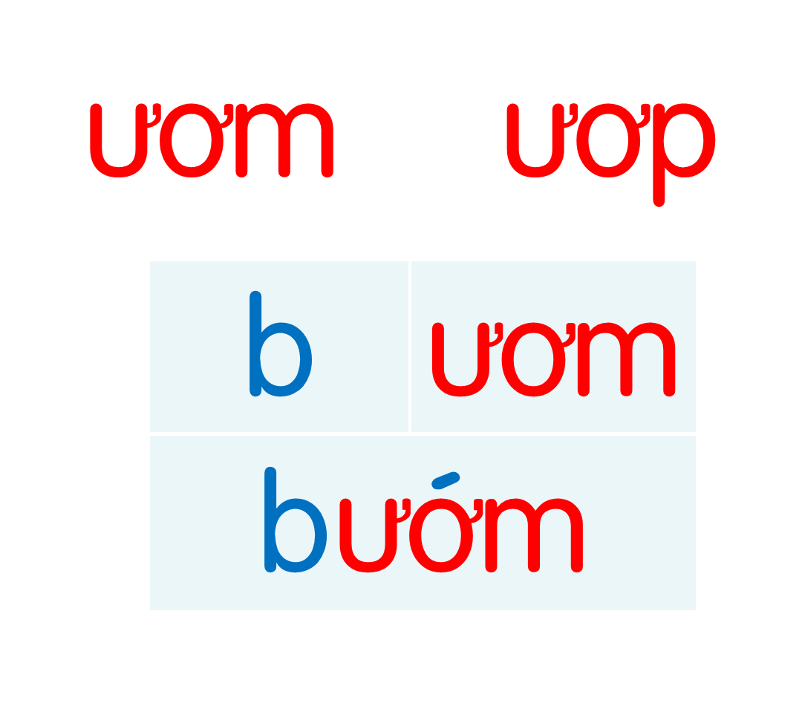
ươm
ươm
ươm
ươm
chườm
đượm
gươm
ướm
ươm
ươp
ươp
ươp
lượm
mướp
nượp
ướp
Notes:
Ôn lại

Slide 5
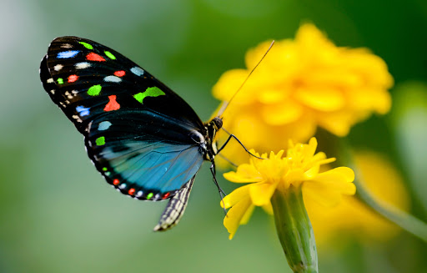
con bướm
ươm
Notes:
Hay còn gọi là CHIM ĐA ĐA

